Slide 1

Veeam Availability Suite v10 소개 자료
Veeam Software Korea
Sales.Korea@veeam.com, 2020.10

Slide 2
가상화 데이터 보호
Notes:
#MASTER DECK INFO: <Information about this slide>
#VERSION: 2019/08/09
#EDITS: Changed Icon

Slide 3


가상화 데이터 보호
문제점
해결방안
에이전트리스 방식으로 어플리케이션 자동 인식, 손쉬운 백업 및 즉각적인 복구
에이전트 구성으로 인한 관리 어려움
복구 목표 미충족 (RTO/RPO)
백업 데이터를 통한 수분 이내 VM으로 즉시 서비스 재개
백업 데이터에 대한 신뢰성 저하
미션 크리티컬 데이터에 대한 백업데이터로 100% 자동화된 검증 수행
데이터 마이그레이션 어려움 가중
DR 고려 시 고비용 투자 필요
(S/W, 어플라이언스)
완벽히 소프트웨어 기반의 데이터 관리 제품으로 유연한 확장성 제공 및 하드웨어 비종속성

Slide 4


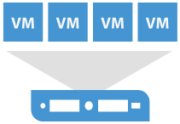
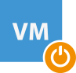

가상환경 기능 요약
가상화 환경에서 에이전트리스 기반의 모든 백업 및 복구를 제공하며, 수분 이내에 즉시 VM 서비스 재개 및 VM/디스크/파일/DB 단위의 세분화된 복구를 통해 업무 연속성을 보장합니다.
전 과정 에이전트리스 방식!
빔 백업
마스터 서버
서비스 재개
Failback
Failover
Near CDP
환경: | VMware, Hyper-V
기능: | VM 전체 이미지 복구
방식: | 에이전트리스
장점: | 장애시 가장 최근의 VM 복구
경쟁사와의 비교:
V사 가능 E사 가능 C사 가능
환경: | VMware, Hyper-V
기능: | VM으로 파일복구
방식: | 에이전트리스
장점: | 1-2분의 짧은 RTO
경쟁사와의 비교:
V사 불가 E사 불가 C사 불가
환경: | VMware, Hyper-V
기능: | Oracle, MSSQL 시점복구 및 MSSQL 테이블 복구
방식: | 에이전트리스
소요시간: | 최소 1-2분
경쟁사와의 비교:
V사 불가 E사 불가 C사 불가
환경: | VMware, Hyper-V
기능: | 장애 시 백업본으로 즉시 서비스
방식: | 에이전트리스
소요시간: | 최소 1-2분
경쟁사와의 비교:
V사 불가 E사 불가 C사 불가
환경: | VMware, Hyper-V
기능: | VM 실시간 복제
방식: | 에이전트리스
소요시간: | 최소 15분
경쟁사와의 비교:
V사 불가 E사 불가 C사 불가
환경: | VMware, Hyper-V
기능: | 가상환경 최적화 모니터링 및 리포팅
방식: | 에이전트리스
소요시간: | 최소 1-2분
경쟁사와의 비교:
V사 불가 E사 불가 C사 불가

Slide 5

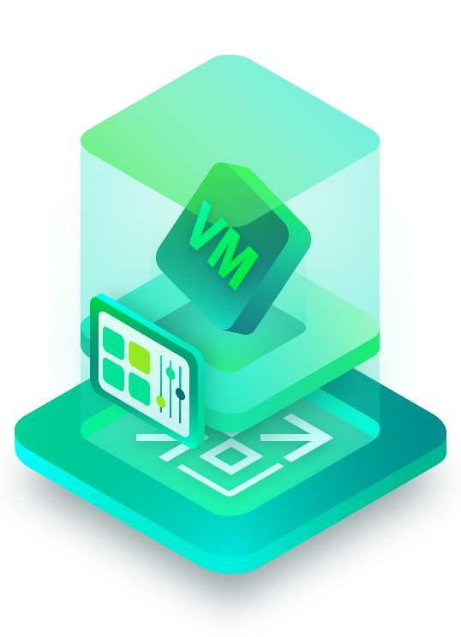

주요 하이라이트
에이전트리스
백업 및 복구
어플리케이션 자동 인지
VM, 볼륨, 개별 파일 복구
VM 즉시 복구(Instant Recovery)
수분 이내 즉시 VM 복구
백그라운드 VM 스토리지로 영구 복구 수행
백업 데이터 자동 검증
다양한 용도 활용(패치, Devops 등)
VMware
Hyper-V
Nutanix AHV
모니터링 및 다양한 보고서
가상화 환경 모니터링
호스트 및 개별 VM 사용현황 보고서
가상화 백업 환경 진보된 보고서

Slide 6
VMware – 백업

Slide 7

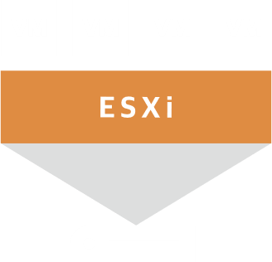




가상화 백업 구성 - VMware
고객사에 최적화된 고속의 VMware 백업 및 복제을 수행하며, Veeam사의 수분 이내 즉시 복구 기능 과 복제(페일오버, 패일백) 기능으로 비즈니스 연속성을 위한 가용성을 극대화
VMware 백업
vCenter 및 ESX(i) 등록 및 구성
에이전트리스 VM 이미지 단위 백업
VM, 디스크 등 다양한 백업 지원
영구 증분 백업 지원
다양한 백업 방식 지원
SAN, HotAdd, NBD
스토리지 스냅샷 연동
CBT 고속 백업 및 복구
어플리케이션 자동 인지
VM 자동 검색
태그, 폴더, 호스트 등
VM에 대한 Near CDP 지원
백업 및 가상화 모니터링
Veeam
백업 서버
Proxy
서버
Veeam
리포지토리 서버
스냅샷
생성
스냅샷
마운트
운영
스토리지
스토리지
스냅샷
※ 호환성 : ESXi(vShpere) 5.5/6.x, vCloud Director 8.20–10.0

Slide 8
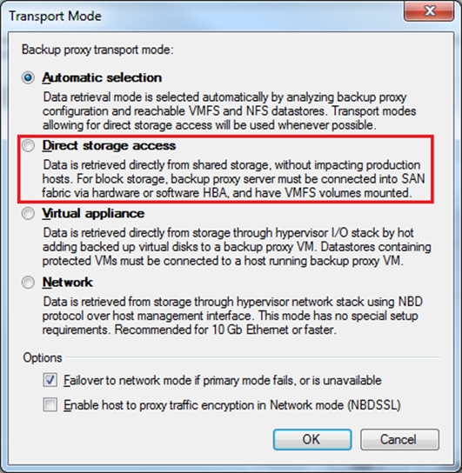
다양한 백업 방식
자동 선택(“가장 적합한” 모드 선택)
직접 스토리지 접근(SAN, NFS)
가상 어플라이언스(HotAdd)
네트워크(NBD)
백업 작업에서 특정 백업 프록시를 사용하도록 설정 가능하며, 또는 자동으로 적절한 백업 프록시를 자동 선택

Slide 9
전송 모드 요약 및 사용 현황
항목 | Direct SAN | 스토리지 통합 연계 | Direct NFS | Hot Add | NBD
향상된 데이터 전송 | 아니요 | 예 | 예 | 예 | 아니요
백업 성능 | 빠름 | 가장 빠름* | 가장 빠름 | 가장 빠름 | 느림 (10Gbps가 아닌 경우)
ESX 영향 | 낮음 | 가장 낮음 | 가장 낮음 | 높음 | 높음
신뢰성 | 양호 | 최상 | 최상 | 보통 | 최상
지원 가능성 | 양호 | 최상 | 최상 | 양호 | 양호
*처리 후

Slide 10



전송 모드 – Direct SAN
Direct Storage Access - SAN
Benefits
운영 스토리지를 SAN으로 사용 시 권장되는 전송 모드
SAN을 통한 빠른 데이터 전송
LAN Free 백업으로 운영 ESX 호스트에는 전혀 부하가 없음
고려 사항
블록 저장 장치 만 지원.
iSCSI : 물리적 및 가상 백업 프록시 서버 모두 지원
FC SAN을 위한 물리적 백업 프록시 서버 필요
구성이 복잡함
Veeam backup server
ESX 호스트
1
SAN 스위치
1
Proxy 서버는 ESX 호스트에 백업 대상 VM의 위치(Datastore) 확인 요청
ESX에 의한 VM 위치 및 Disk 구성 설정 확인
ESX는 네트웍을 통해 Proxy 서버로 메타데이터 전송
Proxy 서버는 메타데이터를 사용해서 SAN을 통해 스토리지로부터 직접 VM 데이터 블록 읽기
Proxy 서버에 의한 데이터 블록을 백업 저장소에 전송
2
3
2
3
4
5
운영
스토리지
Proxy 서버
Backup repository
4
5
Notes:
The Direct SAN Access transport mode is recommended for VMs with disks located on shared VMFS SAN LUNs that are connected to ESX(i) hosts via FC or iSCSI.
Data retrieval in the Direct SAN Access transport mode is as follows:
The backup proxy sends a request to the ESX(i) host to locate the necessary VM on the datastore.
The ESX(i) host locates the VM and retrieves metadata about the layout of VM disks on the storage (physical addresses of data blocks).
The ESX(i) host sends metadata to the backup proxy via network mode.
The backup proxy uses metadata to copy VM data blocks directly from the storage via the SAN.
The backup proxy processes copies data blocks and sends them to the target.
You can use Direct SAN Access transport mode for all operations in which the backup proxy is engaged, including VM restore.
Note: There are a number of requirements and limitations for Direct SAN access mode. You are welcome to check them out in our user guide.

Slide 11
전송 모드 – Direct SAN
스토리지에서 직접 데이터를 가져오기 때문에 빠르고 신뢰할 수 있음
운영 호스트와 네트워크에 미치는 영향 없음
백업 프록시가 SAN을 통해 직접 데이터를 가져옴
백업 트래픽이 SAN에 격리(LAN free 백업)
가장 경제적
백업을 위해 별도의 VM을 구축할 필요가 없음(호스트 하드웨어 및 vSphere 라이선스 비용 절감)
백업 프록시 서버들은 다른 가상화에서 바로 사용 가능

Slide 12
전송 모드 – 스토리지 스냅샷 통합
Direct Storage Access - SAN+Snapshot
Benefits
가장 빠른 백업 성능
운영 ESX 호스트에는 전혀 부하가 없음
운영 스토리지 영향 최소화
스냅샷을 백업본으로 사용(모든 복구 기능 제공)
VM 변동률 많은 서버 부하 최소화 및 해당 모드 사용 권장
고려 사항
스토리지 스냅샷 라이선스 필요
가장 복잡한 구성
Veeam backup server
ESX 호스트
1
SAN 스위치
1
Proxy 서버는 ESX 호스트에 백업 대상 VM의 위치(Datastore) 확인 요청
ESX에 의한 VM 위치 및 Disk 구성 설정 확인 후 VM 스냅샷 생성
운영 스토리지의 스토리지 스냅샷 생성 후 VM 스냅샷 삭제
운영 스토리지 스냅샷을 Proxy 서버에 Attach
Proxy 서버에서 VM 데이터 블록 읽어서 Repository로 전송
백업 후 Proxy 서버에서 운영 스토리지 스냅샷 Deattach 및 스냅샷 제거
2
4
2
운영
스토리지
3
5
6
3
Proxy 서버
Backup repository
4
운영
스토리지
스냅샷
5
6
6

Slide 13





전송 모드 – 스토리지 스냅샷 통합
스토리지 스냅샷 통합을 통해 VM 부하 최소화 및 VM Stun 현상을 완벽히 제거
스토리지 스냅샷에서
백업 수행
스토지리 스냅샷
Veeam Explorers™
스토지리 스냅샷으로 생성한 주문형 샌드박스™
스냅샷
통합
운영 VM들의 업무 부하 최소화
간소한 스케줄
에이전트리스, 어플리케이션 자동 인지
RTO / RPO 15분 이내
개별 파일, 어플리케이션 복구
즉각적인 가시성 제공
복구 가능 여부 검증
테스트, 개발, 교육 및 장애 처리로 활용
손쉽게 신속히 배포
어플리케이션 정합성 유지
RPO 최소화
스냅샷을 Veeam 백업으로 인지
Notes:
#MASTER DECK INFO: <Information about this slide>
#VERSION: 2019/07/31
#EDITS: <What’s changed>

Slide 14
전송 모드 – 스토리지 스냅샷 통합
VMware 스냅샷 문제점 해결 방안
일반 VMware 백업 방식 사용 시
스토리지 스냅샷을 통한 VMware 백업 방식 사용 시
VMware VM 스냅샷 유지 시간
VMware VM 스냅샷 유지 시간
I/O
I/O
Backup
Backup
t
t
VM 스냅샷 생성
VM 스냅샷 삭제
및 변경분 적용
VM 스냅샷
생성
VM 스냅샷 석제
및 변경분 적용
스토리지 스냅샷
생성
스토리지 스냅샷 삭제
최단 시간 변경분만 원본 VM에 적용
VM 스냅샷 유지 시간 가장 최소화
제조사의 스토리지 스냅샷 기술 이용
백업 동안 장시간 스냅샷 유지 및 원본 VM에 변경분 적용으로 인해 부하 증가
Notes:
#MASTER DECK INFO: <Information about this slide>
#VERSION: 2019/07/31
#EDITS: <What’s changed>

Slide 15
전송 모드 – 스토리지 스냅샷 통합
HyperFlex 스냅샷 통합을 통한 VM 백업
I/O
VMware 스냅샷 필요 없음
Backup
t
HyperFlex VM 스냅샷 생성
HyperFlex VM 스냅샷 삭제
Notes:
#MASTER DECK INFO: <Information about this slide>
#VERSION: 2019/07/31
#EDITS: <What’s changed>

Slide 16
전송 모드 – 스토리지 스냅샷 통합
RTO/RPO 충족을 위한 스토리지 통합 사용
백업 시 데이터 전송과 VM 정합성 유지 처리로 인해 VM의 어플리케이션 성능 저하가 발생
고속의 복구 및 복구 시점 목표를 충족하기 위해 스토리지 스냅샷을 활용
8 PM
9 PM
10 PM
11 PM
12 PM
1 AM
…
3 PM
4 PM
5 PM
6 PM
7 PM
8 PM
Backup + snap
Snap
Snap
Snap
Snap
Snap
…
Snap
Snap
Snap
Snap
Snap
Backup + snap
Notes:
#MASTER DECK INFO: <Information about this slide>
#VERSION: 2019/07/31
#EDITS: <What’s changed>

Slide 17
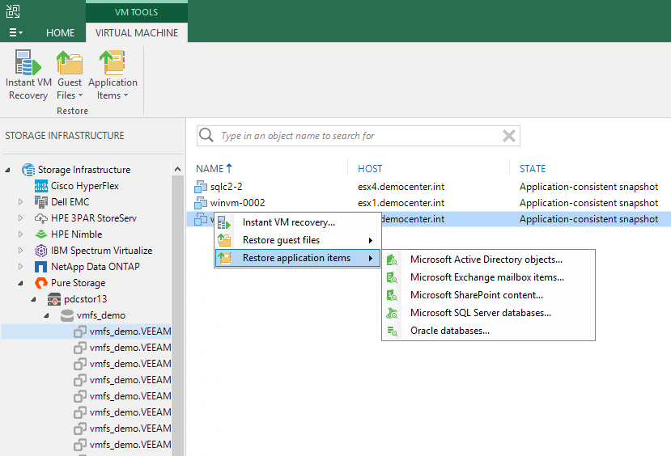
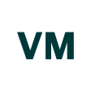
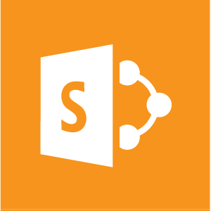



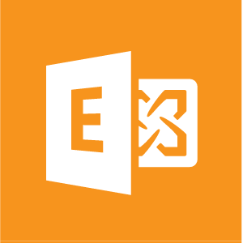
전송 모드 – 스토리지 스냅샷 통합
스냅샷으로부터 다양하고 상세 복구 기능 제공
Veeam backup and replication
Instant VM Recovery
SharePoint
Windows Files
MS SQL
Linux Files
Oracle
Active
Directory
Exchange
Notes:
#MASTER DECK INFO: <Information about this slide>
#VERSION: 2019/08/09
#EDITS: <What’s changed>

Slide 18

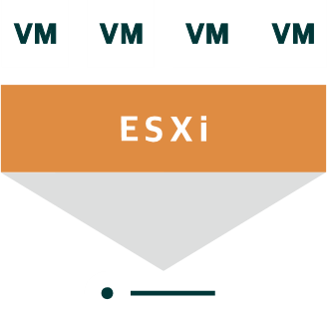





전송 모드 – 스토리지 스냅샷 통합
RPO를 최소화하고 운영 어플리케이션 영향 최소화
어플리케이션 자동 인지
Veeam Backup Server
VMware 변경 블록 추적 정보(CBT)
Administration
Load balancing
VM 스냅샷
Proxy 서버
운영
스토리지
스토리지
스냅샷
스토리지 스냅샷으로 백업 수행
중복제거 & 압축
Repository
Notes:
#MASTER DECK INFO: <Information about this slide>
#VERSION: 2019/07/31
#EDITS: <What’s changed>

Slide 19





전송 모드 – 스토리지 스냅샷 통합
강력한 백업 및 DR 전략을 위한 스토리지 스냅샷 통합의 장점 극대화
SureBackup 수행
DataLab
가상 버추얼랩(샌드박스)에 VM 실행
스냅샷 복사
Secondary SAN
스냅샷
통합
Backup Server
Notes:
#MASTER DECK INFO: <Information about this slide>
#VERSION: 2019/07/31
#EDITS: <What’s changed>
This capability is also what we refer to as “leveraged data”. Meaning that you can leverage your investments in ONTAP storage snapshots with Veeam to very quickly stand up On-Demand sandboxes to support a number of use cases. Like Dev/Test and analytics or to test a new software patch or change to verify that it will work in your production environment without causing any issues. Think of it as a safer, more pro-active way of verifying the safety of changes BEFORE introducing them into production.
OnDemand Sandbox for test/dev requirements – can be done on-premise and/or in the cloud. Another instance of where Veeam and Lenovo help meet business needs by leveraging investments in backup and DR anywhere across the Data Fabric. This feature is also used to test application changes, patches or updates. By testing these changes in an environment that’s completely isolated from production, organizations can ensure that new changes are safe to deploy into production; resulting in less downtime and higher application SLAs.
Also allows you to prove that your compliant with your DR capabilities and do that testing on a monthly basis rather than quarterly or annually. Savings from having to spend many hours preparing and conducting DR tests because it is fully automated.

Slide 20
전송 모드 – 스토리지 스냅샷 통합
Partner | Storage | Backup from Storage Snapshots | Backup from Storage Snapshots with Snapshot Retention | Veeam Explorer for Snapshots | On-Demand Sandbox for Storage Snapshots | Primary snapshot orchestration | Secondary snapshot orchestration
Cisco | Hyperflex | ✔
Datacore | SANsymphony | ✔ | ✔ | ✔ | ✔ | ✔
Dell EMC | Unity, VNX, VNXe | ✔ |  | ✔ | ✔
Dell EMC | SC Series | ✔ | ✔ | ✔ | ✔ | ✔
Fujitsu | ETERNUS DX/AX series | ✔ | ✔ | ✔ | ✔ | ✔
HPE | 3PAR, StoreServ | ✔ | ✔ | ✔ | ✔ | ✔ | ✔
HPE | StoreVirtual | ✔ |  | ✔ | ✔
HPE | Nimble Storage | ✔ | ✔ | ✔ | ✔ | ✔ | ✔
Huawei | Oceanstor | ✔ | ✔ | ✔ | ✔ | ✔ | ✔
IBM | Spectrum Virtualize, Storwize Family, SAN Volume Controller | ✔ | ✔ | ✔ | ✔ | ✔
IBM | N-Series | ✔ | ✔ | ✔ | ✔ | ✔ | ✔
INFINIDAT | Infinibox | ✔ | ✔ | ✔ | ✔ | ✔
Lenovo | Storage V Series | ✔ | ✔ | ✔ | ✔ | ✔
Lenovo | DM-Series | ✔ | ✔ | ✔ | ✔ | ✔ | ✔
NetApp | FAS and AFF Series | ✔ | ✔ | ✔ | ✔ | ✔ | ✔
NetApp | HCI and SolidFire | ✔ | ✔ | ✔ | ✔
PureStorage | FlashArray | ✔ | ✔ | ✔ | ✔ | ✔
Western Digital | IntelliFlash (formerly Tegile) | ✔ | ✔ | ✔ | ✔ | ✔
Notes:
Please see for detailed info: https://www.veeam.com/storage-integrations.html

Slide 21
전송 모드 – 스토리지 스냅샷 통합
이런 경우 사용…
트랜젝션이 많은 VM
(VM Stun 현상이 발생되는 것을 최소화)
호스트 부하 최소화
(백업 동안 모든 데이터는 스토리지에 직접 접근)
스토리지 스냅샷을 백업 정책의 일부로 사용
(스토리지 스냅샷을 단기 백업본으로 사용)

Slide 22


전송 모드 – Direct NFS
Direct Storage Access - Direct NFS
Benefits
운영 스토리지를 NAS로 사용 시 권장되는 전송 모드
NAS 데이터 스토어에서 직접 데이터를 백업 및 복구
운영 ESX 호스트에는 전혀 부하가 없음
고려 사항
VM에 하나 이상의 스냅샷이 있는 VM에는 사용 불가
VMware 도구 사용 중지 불가 옵션이 사용 가능
VM에 Direct NFS 액세스 모드로 처리 할 수 없는 일부 디스크가 있는 경우 Veeam Backup & Replication은 모든 VM 디스크를 네트워크 모드(NBD)로 처리
Veeam backup server
ESX 호스트
1
NFS 공유
2
3
1
Proxy 서버는 ESX 호스트에 백업 대상 VM의 위치(Datastore) 확인 요청
ESX에 의한 VM 위치 및 Disk 구성 설정 확인
ESX는 네트웍을 통해 Proxy 서버로 메타데이터 전송
Proxy 서버는 메타데이터를 사용해서 LAN을 통해 NFS 데이터스토어로부터 직접 VM 데이터 블록 읽기
Proxy 서버에 의한 데이터 블록을 백업 저장소에 전송
2
4
5
3
NAS
운영
스토리지
Proxy 서버
Backup repository
4
5
Notes:
The Direct NFS access transport mode is a recommended transport mode for VMs with disks located on NFS datastores.
Data backup in the Direct NFS access transport mode is as follows:
The backup proxy sends a request to the ESX(i) host to locate a VM on the NFS datastore.
The ESX(i) host locates the VM.
The ESX(i) host retrieves metadata about the layout of VM disks on the storage (physical addresses of data blocks).
The ESX(i) host sends metadata to the backup proxy.
The backup proxy uses metadata to copy VM data blocks directly from the NFS datastore over the LAN.
The backup proxy processes copied data blocks and sends them to the target over the LAN.
You can use Direct NFS Access transport mode for all operations in which the backup proxy is engaged, including VM restore.
Note: There are a number of requirements and limitations for Direct NFS access mode. You are welcome to check them out in our user guide.

Slide 23


전송 모드 – HotAdd
Virtual Appliance Mode - HotAdd
Benefits
간편한 설치 및 구성
모든 스토리지로부터 빠른 데이터 전송
기존 Windows 또는 Linux VM 사용
백업 서버들을 100 % 가상 배치 가능
고려 사항
ESX 호스트에 Proxy VM 배포 필요
백업 시 ESX 호스트의 Proxy VM 사용으로 부하 발생
단일 클러스터 별 최소 Proxy VM 필요
Veeam backup server
3
6
Proxy VM
1
5
1
Proxy 서버는 ESX 호스트에 백업 대상 VM의 위치(Datastore) 확인 요청
ESX에 의한 VM 위치 및 Disk 구성 설정 확인
ESX에서 VM 스냅샷 생성
원본 VM 디스크들을 Proxy 서버에 Attach
Proxy 서버에서 VM 데이터 블록 읽어서 LAN을 통해 Repository로 전송
백업 완료 후 Proxy 서버에서 VM 디스크 제거 및 스냅샷 제거
4
2
2
3
운영 ESX
운영 ESX
(Proxy VM 포함)
Backup repository
4
5
6
Notes:
In the Virtual Appliance mode, Veeam Backup & Replication uses the VMware SCSI HotAdd capability that allows attaching devices to a VM while the VM is running.
During backup, replication or restore disks of the processed VM are attached to the backup proxy. VM data is retrieved or written directly from/to the datastore, instead of going through the network.
The process of data retrieval in the Virtual Appliance is as follows:
The backup proxy sends a request to the ESX(i) host to locate the necessary VM on the datastore.
The ESX(i) host locates the VM.
Veeam Backup & Replication triggers VMware vSphere to create a VM snapshot.
VM disks are attached (hot-added) to the backup proxy.
Veeam Backup & Replication reads data directly from disks attached to the backup proxy.
When the VM processing is complete, VM disks are detached from the backup proxy and the VM snapshot is deleted.
You can use the Virtual appliance transport mode for all operations in which the backup proxy is engaged, including VM restore.
Note: There are a number of requirements and limitations for Direct SAN access mode. You are welcome to check them out in our user guide.

Slide 24
전송 모드 – NBD
Network Mode
Benefits
가장 간편한 설치 및 구성
LAN 대역폭에 따른 데이터 전송 성능
고속, 10Gb 네트웍 환경에서 권장 모드
고려 사항
1Gb 네트웍 환경 성능 저하
ESXi 관리 인터페이스를 통한 백업
백업 시 ESX 운영 호스트 부하 발생
VM 변동률 많은 경우 10Gb 네트웍 사용 권장
Veeam backup server
ESX 호스트
1
SAN 스위치
2
3
1
Proxy 서버는 ESX 호스트에 백업 대상 VM의 위치(Datastore) 확인 요청
ESX에 의한 VM 위치 및 Disk 구성 설정 확인
운영 스토리지에서 VM 데이터 블록 복사 및 LAN을 통해 Proxy 서버로 전송
Proxy 서버는 VM 데이터 블록을 Repository로 전송
2
4
운영
스토리지
proxy 서버
Backup repository
3
4
Notes:
The Network mode can be used with any infrastructure configuration. In this mode, data is retrieved via the ESX(i) host over the LAN using the Network Block Device protocol (NBD).
The process of data retrieval in Network mode includes the following steps:
The backup proxy sends a request to the ESX(i) host to locate the necessary VM on the datastore.
The ESX(i) host locates the VM on the datastore.
VM data blocks are copied from the production storage and sent to the backup proxy over the LAN.
The backup proxy sends the data to target.
Note: You can instruct Veeam Backup & Replication to switch to the Network transport mode and transfer VM data over the LAN if the primary transport mode is inaccessible.

Slide 25
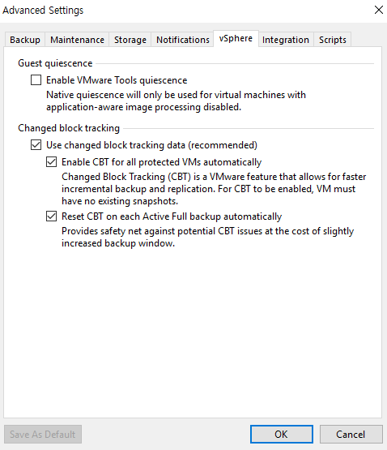


CBT를 고속의 백업 및 복구
변경 블록 추적(CBT)를 통한 고속의 VM 백업 및 복구
변경 블록 추적 정보
CBT 자동 설정
1월 1일 : 변경데이터
1월 2일 : 변경데이터
1월 3일 : 변경데이터
데이터
1월 4일 : 변경데이터
Full 백업 시 자동 리셋
1월 4일 : 변경데이터

Slide 26
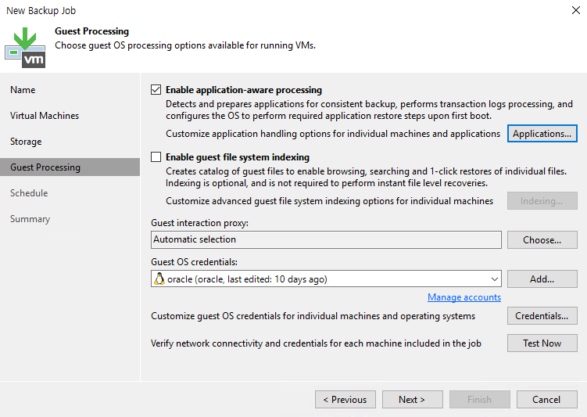





어플리케이션 자동 인지
이런 경우 사용…
어플리케이션 자동 인지 대상:
Microsoft Active Directory
Microsoft Exchange
Microsoft SQL
Microsoft SharePoint
Oracle Databases
백업 데이터 획기적 감소
CBT 데이터 변경 감지
에이전트 없이 백업 수행
256-bit 암호화
정책 기반 백업 자동화
계정 정보 입력만으로 자동 인지

Slide 27
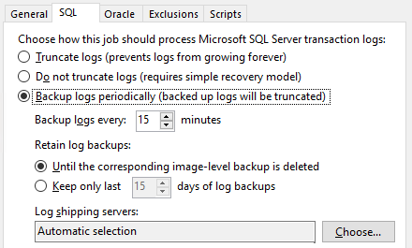
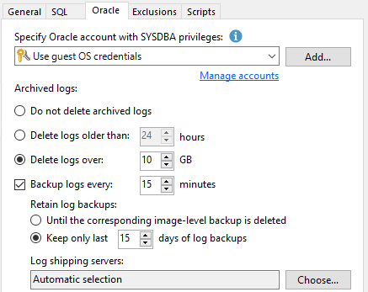
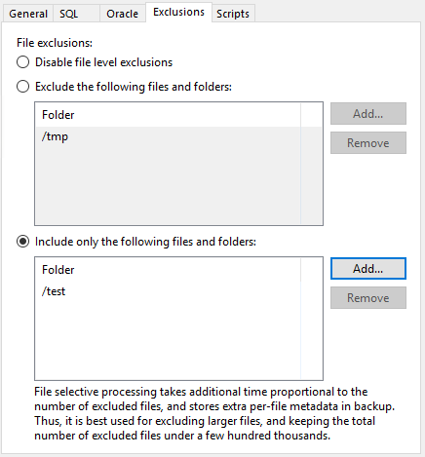
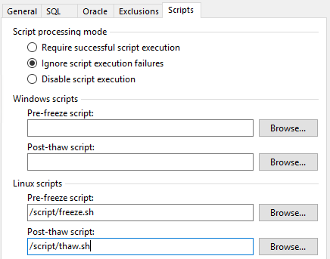
데이터베이스 로그 관리 및 고급 기능
데이터베이스 PIT(Point In Time) 복구을 위한 상세 로그 백업 및 자동 삭제 기능 제공
MSSQL
Oracle
특정 파일 제외 및 포함
스냅샷 통합
트랜젝션 로그 삭제
시점 복원을 위한 분 단위 로그 백업
로그 백업 보관 주기 개별 설정
아카이브 로그 자동 삭제 (생성 시간, 용량)
시점 복원을 위한 분 단위 로그 백업
로그 백업 보관 주기 개별 설정
VM의 특정 파일 및 폴더 제외
VM읠 특정 파일 및 폴더 포함
기타 어플리케이션을 위한 Pre/Post 스크립트 수행 기능 제공

Slide 28
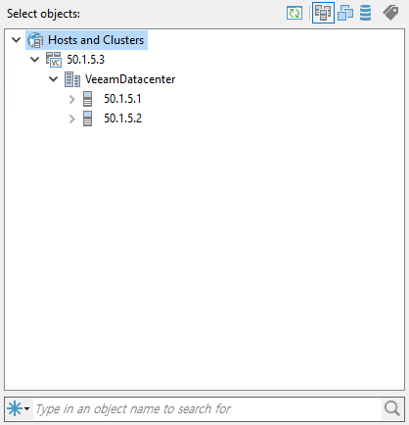
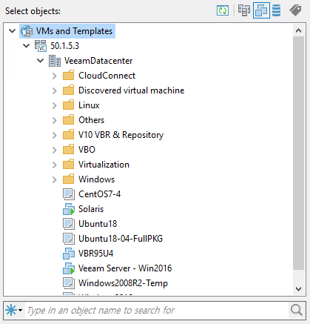
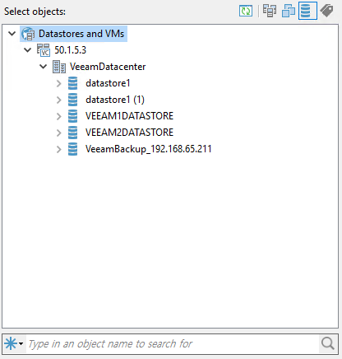
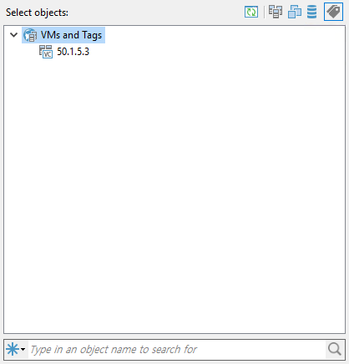
VM 자동 검색
정책 기반 호스트, 폴더, 데이터스토어 및 태그 등 VM 자동 검색 및 백업 수행
개별 VM 또는 VM 그룹
다양한 VM 자동 검색 지원
호스트 및 클러스터
폴더
데이터스토어
태그
SLA 기반 정책
태그 사용 시 VMware vCenter를 통한 손쉬운 자동화 백업 구현

Slide 29


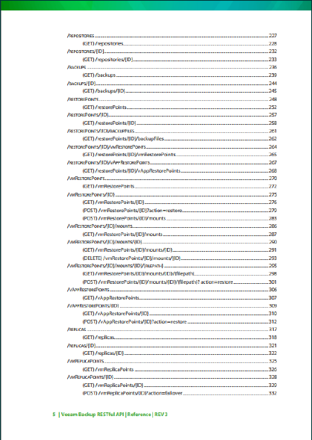
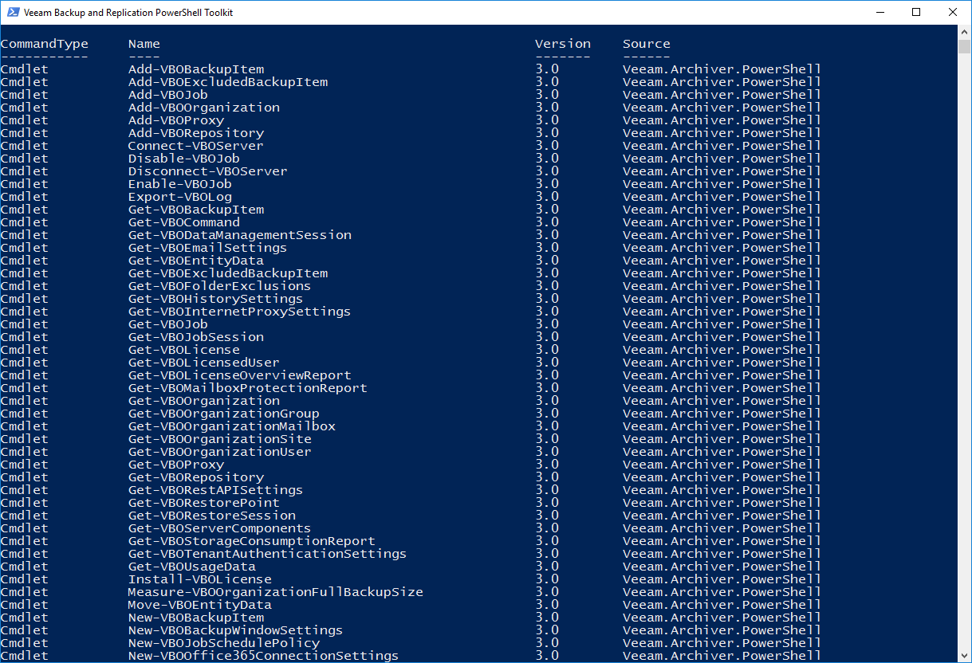
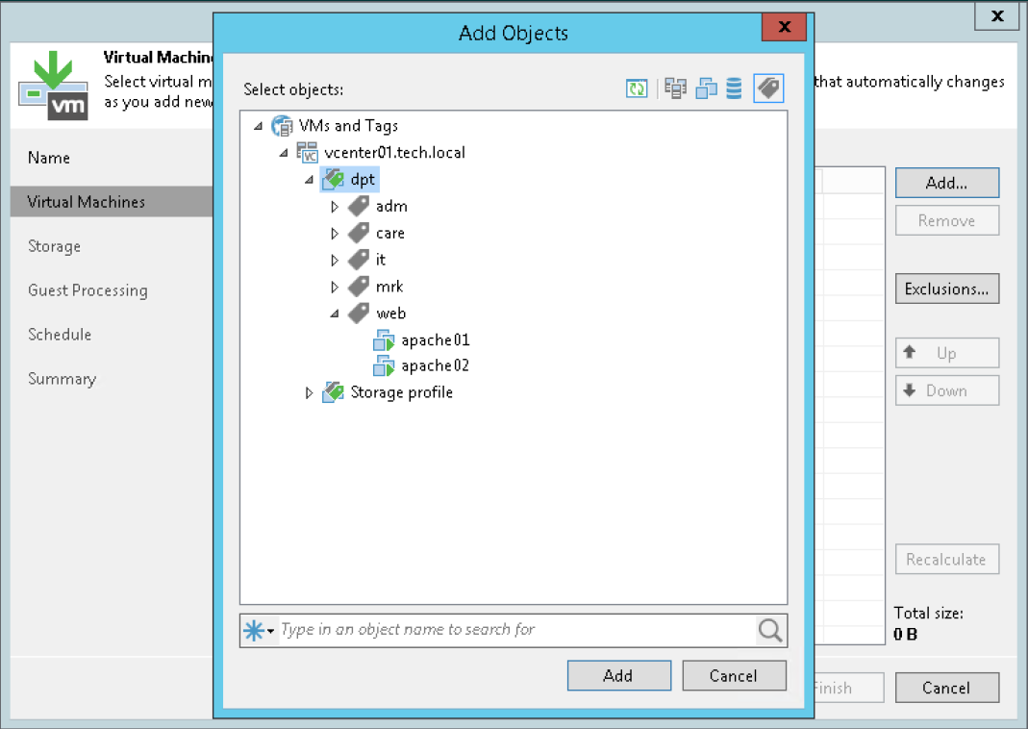
VM 백업 자동화
RESTful API
Tagging
PowerShell

Slide 30
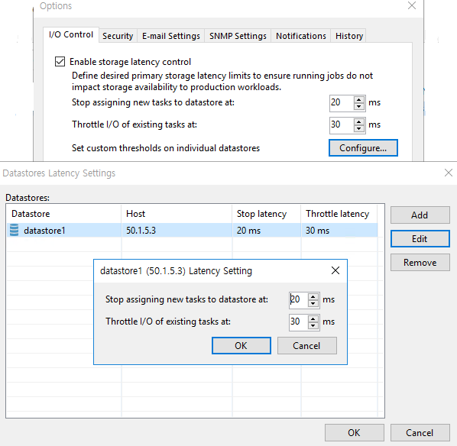
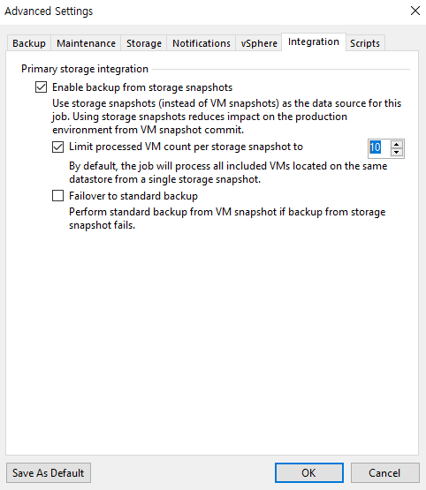
IO 및 스냅샷 공간 조절
VMware 운영 환경에 부하를 최소화하기 위한 데이터스토어 Latency 설정 및 VM 스냅샷 생성을 위한 스토리지 여유 공간 확인
데이터스토어 별 Latency 설정
데이터스토어 스냅샷 생성을 위한 여유율 조절

Slide 31
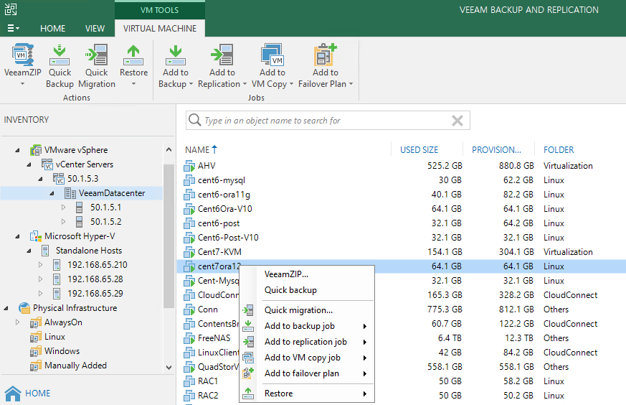
손쉬운 백업 및 마이그레이션 기능
사전 백업 작업 설정 없이 필요 시 즉시 ZIP 파일 생성, 백업 또는 마이그레이션 수행
VeeamZIP
VM 파일을 압축 파일로 생성
다른 호스트로 이동
테스트, 개발, 교육 등등
Quick Backup
사전 작업 구성 없이 즉시 백업
일회성 백업
Quick Migration
VM을 다른 호스트로 이동
vCenter 사용 불가 시 VM 마이그레이션 수행

Slide 32
VMware – 복구

Slide 33
전통적인 복구 문제점
복구 속도
최소 복구 시간 목표(RTO) 충족
전통적인 복구 방식은 느리고 순차적 수행
장시간 복구 및 가동 중지 시간으로 생산성 손실
마이그레이션
전통적인 복구 시 클라우드 마이그레이션 미지원 또는 장시간 소요
물리 환경을 가상 환경으로 전환 복잡성 및 어려움
마이그레이션 장시간 소요 및 가동 중지로 인한 기회 상실
Notes:
On this slide, cover the bullets that highlight recovery challenges that your customer may be facing. Use these points as a conversational item to dig more into their specific challenges.
These bullets are all satisfied by the solution details on the following slide.

Slide 34


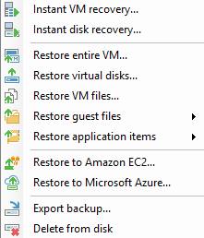


다양한 복구 옵션
Full VM
Agentless
가상 디스크 단위 복구
수분 이내 VM 및 디스크 즉시 복구
개별 파일 및 폴더
어플리케이션 및 데이터베이스
AWS/Azure 복구

Slide 35

향상된 즉시 복구
Veeam은 데이터 민첩성에 초점을 맞추어 모든 워크로드를 인프라들 간 즉시 원활하게 이동할 수 있도록 하여 기술 전환을 손쉽게 수행합니다.
모든 플랫폼(가상, 물리, 클라우드)의 모든 백업을 VMware vSphere로 수분 이내 즉시 복구합니다.
여러 VM을 한 번에 즉시 복구 각 가상 디스크를 즉시 복구
향상된 성능과 확장성을 가진 차세대 VM 복구 엔진

Slide 36

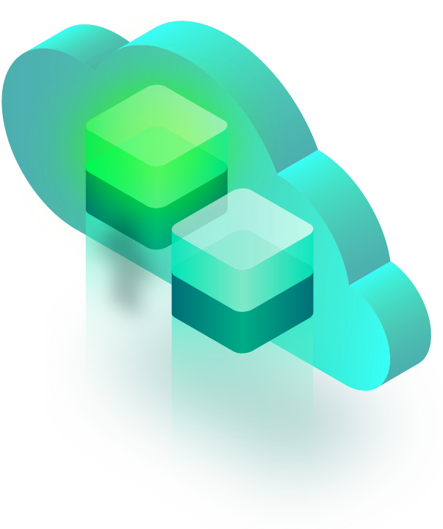


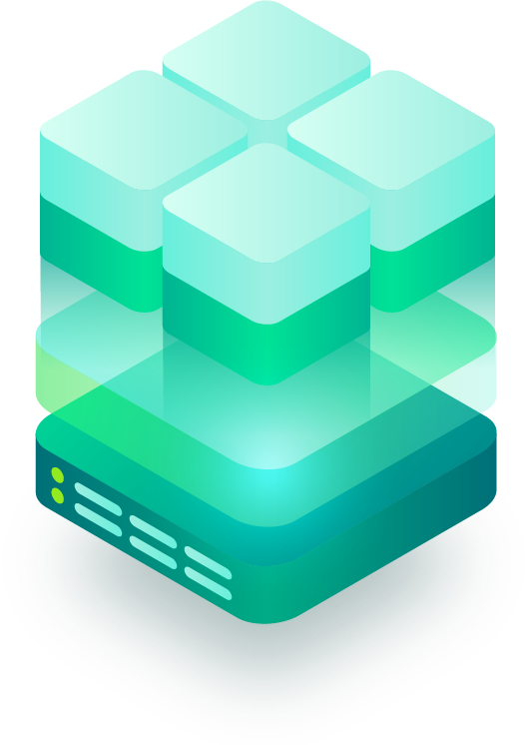
차세대 즉시 복구 엔진
Any 데이터 to vSphere로 수분 이내 즉시 복구
물리 서버
클라우드 VMs
vSphere
DR 및
마이그레이션
VMs
모든 Veeam 백업으로부터 다중 VM들을 동시에 VMware vSphere로 즉시 복구
Notes:
Veeam은 추가 데이터 복구 및 이식성 옵션을 제공하여 Veeam 백업 (Veeam이 개척 한 기술)을 즉시 복구하여 속도와 확장성을 확장하여 가동 중지 시간 RTPO를 최소화합니다.
복잡한 사전 설정없이 모든 Veeam 백업을 VMware vSphere로 복구 할 수 있습니다.
Microsoft Hyper-V, 클라우드 VM, 물리적 서버 및 워크 스테이션 백업이 지원되어 데이터를 복구하거나 마이그레이션 할 때 필요한 속도와 유연성을 제공합니다.
데이터 관리 시장에서 가장 진보된 Instant VM Recovery 기술을 사용하여 여러 VM의 즉각적인 복구를 한 번에 시작할 수 있으므로 마이그레이션에 완벽한 솔루션이 되거나 다중 서버 응용 프로그램을 온라인으로 빠르게 복구 할 수 있습니다.
다음을 포함한 기능을 활용하십시오.
복구 시간이 최대 5 배 증가하여 모든 데이터, 애플리케이션 또는 위치에 대한 RTO (복구 시간 목표)를 충족하십시오.
Instant VM 디스크 복구를 통해 매우 큰 VM에 필요한 개별 디스크만 복원하여 복구 공간을 줄입니다.
여러 VM의 즉각적인 복구를 통해 복구 및 마이그레이션 작업과 관련된 서비스 다운 타임이 줄어 듭니다.

Slide 37



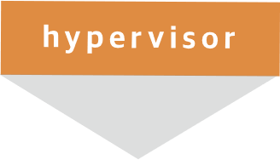







고속의 즉시 복구(Instant VM Recovery)
모든 백업 데이터를 통해 VMware로 수분 이내 VM 서비스 즉시 재개 및 손쉬운 DR 구축
백그라운드 모드(vMotion)로 VM 복구 수행
수분 이내 VM
즉시 가동!!!
VMware vSphere
Microsoft Hyper-V
Nutanix AHV
vPower®
Windows 에이전트
압축 및 중복제거 데이터
온라인 마이그레이션
Linux 에이전트
운영 스토리지
백업 저장소
Notes:
#MASTER DECK INFO: <Information about this slide>
#VERSION: 2019/07/31
#EDITS: <What’s changed>

Slide 38






퍼블릭 클라우드 자동 변환
VMware VM 백업 데이터를 손쉽게 AWS, Azure 및 Azure Stack 워크로드로
손쉬운 자동 변환 및 복구 수행
Veeam Backup & Replication™ - Restore to AWS or Azure
백업 저장소
Notes:
Our next feature is called Veeam Cloud Mobility – this is how Veeam is making portability and recover to clouds easier than ever
Customers are taking workloads and backups to the cloud for various reasons. Flexibility, scale, geographic coverage, or to be a secondary storage site. They are choosing to do restores to the cloud as well whether it be for dev/test of for fast disaster recovery.
Veeam Cloud Mobility provides an easy way to move and recover ANY on-premises or cloud-based workloads (Windows and Linux-based VMs, physical servers or endpoints) to AWS, Azure, and Azure Stack – in just 2 steps.
So What?
ESG Stat: Customers are increasingly looking at cloud to be the location for backups increasing to 23% by 2020, this increase in backups to cloud is due to customers looking for options that are easier to manage and more cost effective. Customers are looking to take backups to the cloud, Veeam Cloud Mobility makes this move a reality!
This feature allows Veeam backups to be quickly and reliably restored to Amazon EC2 instances and Azure/Azure Stack VMs.
Particularly beneficial, and a huge differentiator for Veeam is the Built-in UEFI to BIOS conversion For AWS EC2 instances
(next)

Slide 39
개별 어플리케이션 및 데이터베이스 복구

Slide 40





Veeam Explorers
어플리케이션 및 데이터베이스에 최적화된 복구를 제공하며,
손쉬운 개별 오브젝트 및 데이터베이스 복구 제공
Veeam Explorer for Oracle
Veeam Explorer for Microsoft SharePoint
Veeam Explorer
for Microsoft Active Directory
Veeam Explorer
for Microsoft SQL Server
Veeam Explorer
for Microsoft Exchange
Veeam Explorer
for Storage Snapshots*
*For a up-to-date list of Veeam Storage Partners, please visit https://www.veeam.com/san-snapshots-explorer.html
Notes:
#MASTER DECK INFO: <Information about this slide>
#VERSION: 2019/07/31
#EDITS: <What’s changed>

Slide 41
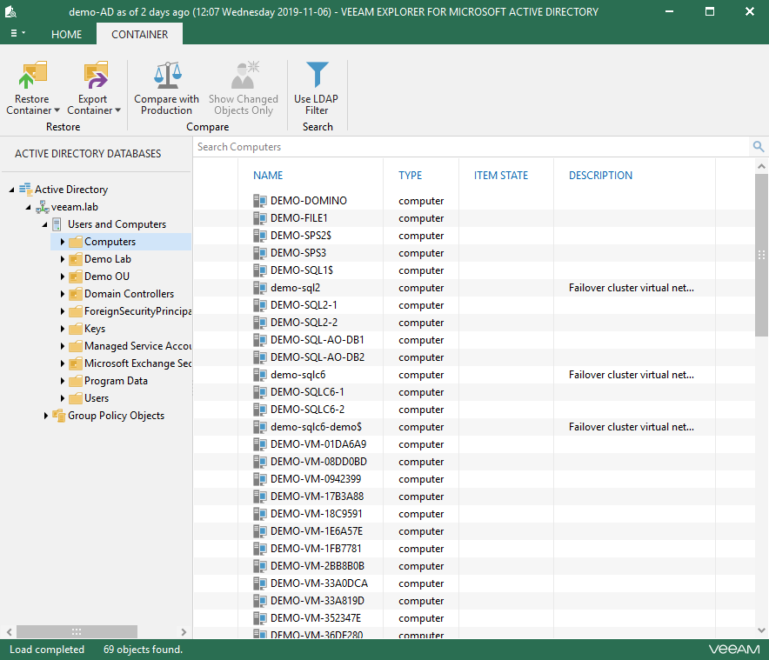
Veeam Explorer for AD
개별 오브젝트, 컨테이너, 속성 값 복구
그룹 정책(GPOs) 복구
Active Directory 연계된 DNS 레코드 복구
구성 파티션 레코드 복구
Notes:
#MASTER DECK INFO: <Information about this slide>
#VERSION: 2019/07/31
#EDITS: <What’s changed>

Slide 42
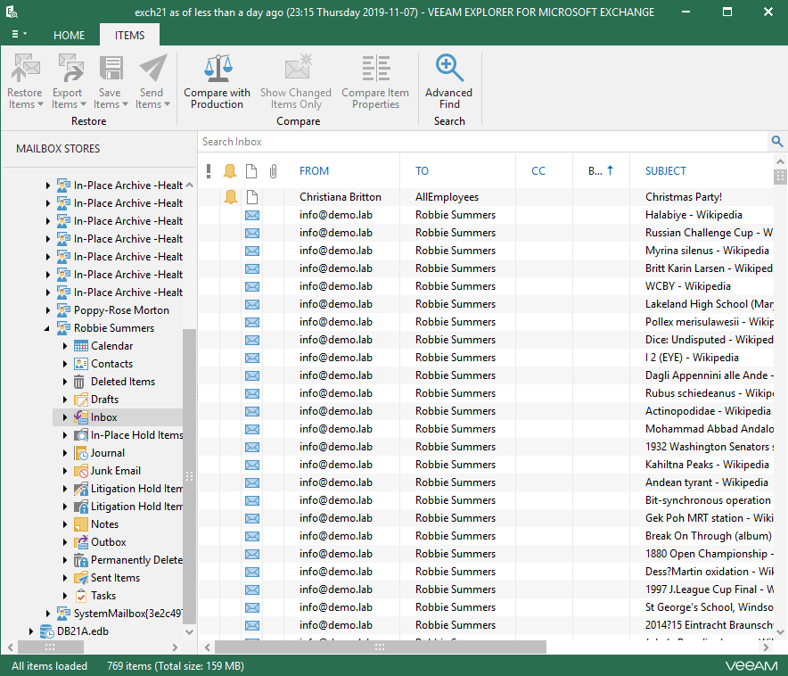
Veeam Explorer for Exchange
원본 또는 다른 서버에 메일박스, 폴더, 개별 복구
개인 폴더 파일(.pst)로 메일박스 폴더 및 개별 아이템 내보내기.pst)
익스체인지 메일 문서(.msg)로 메일박스 아이템 저장
이메일에 첨부 파일로 메일박스 아이템 보내기
운영 환경과 비교
메일 및 첨부 파일 검색 및 보기
Notes:
#MASTER DECK INFO: <Information about this slide>
#VERSION: 2019/07/31
#EDITS: <What’s changed>

Slide 43
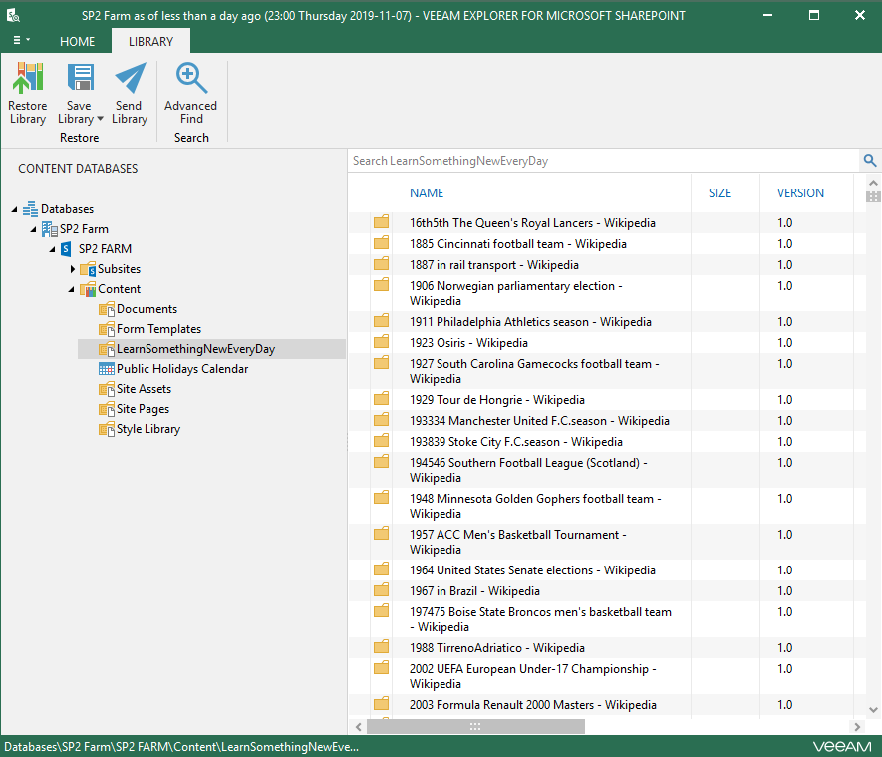
Veeam Explorer for SharePoint
사이트 및 사이트 하위 객체 개별 복구
개별 문서, 이미지, 웹페이지, 라이브러리 복구
권한 유지 복구
.zip파일로 내보내기 또는 이메일로 직접 보내기
Notes:
#MASTER DECK INFO: <Information about this slide>
#VERSION: 2019/07/31
#EDITS: <What’s changed>

Slide 44
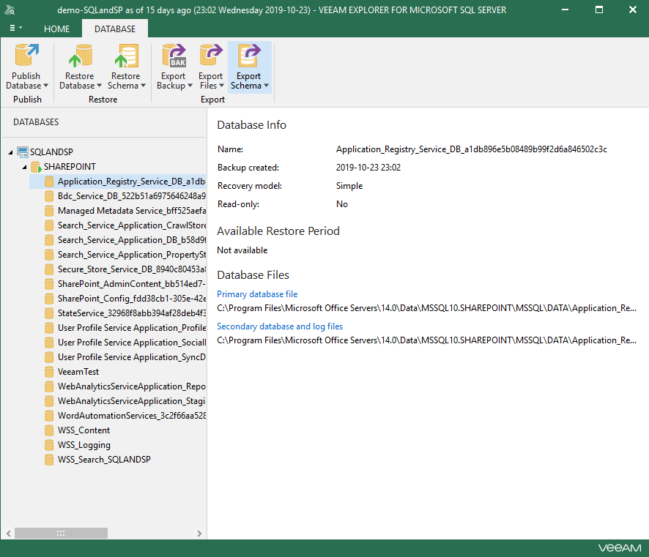
Veeam Explorer for MS SQL
데이터베이스 및 테이블 복구
특정 시점 또는 특정 트랜잭션으로 복구
원본 또는 다른 위치에 복구 또는 내보내기
테스트/개발 목적으로 데이터베이스 즉시 마운트
.bak 파일로 내보내기
Notes:
#MASTER DECK INFO: <Information about this slide>
#VERSION: 2019/07/31
#EDITS: <What’s changed>

Slide 45
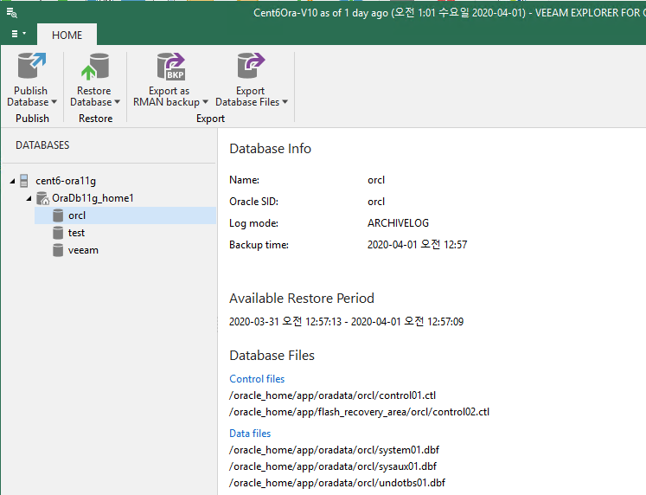
Veeam Explorer for Oracle
데이터베이스 복구
특정 시점 및 트랜젝션 시점으로 복구
원본 또는 다른 위치 및 서버에 복구
테스트/개발 목적으로 데이터베이스 즉시 마운트
오라클 Automatic Storage Management (ASM) 지원
RMAN 및 RMAN 플러그인으로 백업된 데이터 복구
Notes:
#MASTER DECK INFO: <Information about this slide>
#VERSION: 2019/07/31
#EDITS: <What’s changed>

Slide 46
Veeam Explorer for Storage Snapshots
Veeam backup and replication
Instant VM Recovery
SharePoint
Windows Files
MS SQL
Linux Files
Oracle
Active
Directory
Exchange
Notes:
#MASTER DECK INFO: <Information about this slide>
#VERSION: 2019/08/09
#EDITS: <What’s changed>

Slide 47
VMware – Near CDP(복제)

Slide 48



복제
간소화된 데이터 가용성 및 DR
향상된 복제 와 DR을 위한 페일오버
이미지 기반의 고급 복제 및 간소화된 재해 복구 (DR)를 제공하여 업무상 중요한 VM의 가용성을 보장합니다.
Veeam은 모든 애플리케이션에 대해 낮은 RTO를 제공합니다.
내장된 WAS 가속기 를 이용한 원격지에 고속의 데이터 전송
완벽한 통합
Veeam 클라우드 공급자와 연계하여 클라우드 기반의 복제 및 고속의 안전한 데이터 보호
※ VMware, Hyper-V 지원

Slide 49



가상화 복제 구성
Veeam은 Data Mover Service를 통해 가상화 환경의 VM단위로 Near CDP 복제 구성을 제공하며, 동일 센터 또는 DR의 VMware로 손쉽게 복제 수행
백업서버
동일센터 VM 복제
내용/원리
Near CDP VM 복제
1-Click Failover
다양한 Failover 기능 제공
운영 VM로 손쉬운 Failback 기능
CBT를 이용한 최소 데이터만 전송
어플리케이션 정합성 자동 유지
백업 데이터를 통한 데이터 복제 기능 추가 제공
다양한 복제 지원 (VM->VM, VM->백업->VM, VM->백업->백업 사본->VM)
Benefit
별도의 라이선스 필요 없음
소비용으로 재해복구 환경 구축
데이터 가용성 극대화
VMware|Hyper-V 환경 지원
VM
VM
VM
VM
Data Mover
VM
VM
VM
VM
ESXi | Hyper-V
ESXi | Hyper-V
원본 호스트
Proxy 서버
복제 호스트
백업서버
원격지 VM 복제
VM
VM
VM
VM
Data Mover
Data Mover
VM
VM
VM
VM
ESXi | Hyper-V
ESXi | Hyper-V
원본 호스트
Proxy 서버
Proxy 서버
복제 호스트

Slide 50


VM 복제
VM을 1:1 맵핑하여 Near-CDP VM 복제 수행
VM
VM
VM
VM
VM
VM
VM
VM
ESXi | Hyper-V
ESXi | Hyper-V
1:1 VM 맵핑
VM 자체 스냅 생성 및 버전 관리
Near-CDP RPO 유지 및 CBT 완벽 지원
수 분 이내 RTO 유지 (VM 자체 부팅 시간)
Notes:
Click #1: Initial replica restore point (could have been created using seeding or mapping)
Click #2: Second replica job run, only incremental changes
Click #3: Third replica job run, only incremental changes
CBT = Change Block Tracking
Near-CDP = Near-Continuous Data Protection
VMware to VMware or Hyper-V to Hyper-V, no hypervisor crossing.

Slide 51
페일오버
GUI에서 페일오버 실행을 통한 복제된 VM의 즉시 가동으로
데이터 및 어플리케이션 서비스 즉시 재개
수 분 이내 즉시
VM 가동
VM
VM
VM
VM
VM
VM
VM
VM
ESXi | Hyper-V
ESXi | Hyper-V

Slide 52
페일백
복제 VM으로 운영 중 주센터 문제 해결 후 페일백 수행을 통해
원본 VM에 손쉽게 변경 데이터 동기화
데이터 동기화
VM
VM
VM
VM
VM
VM
VM
VM
ESXi | Hyper-V
ESXi | Hyper-V

Slide 53

페일오버 정책
이미지 기반의 고급 복제 및 간편한 재해 복구 (DR)를 제공, 사전 정의된 순서로 VM을 시작하여 미션 크리티컬 애플리케이션의 가용성 보장 및 손쉬운 DR 구현
VM 가동 최적화
가동 중지 시간 최소화
관리자 실수 최소화
VM
VM
VM
VM
VM
VM
VM
VM
ESXi | Hyper-V
ESXi | Hyper-V
페일오버
정책

Slide 54
계획된 페일오버
운영 중단을 최소화하면서 최신 데이터 상태로 원본 VM에서 복제 VM으로 원활하게 수동 전환
마이그레이션, 계획된 유지 보수
데이터 손실 Zero
계획된 가동 중지 시간 최소화
변경 데이터 동기화
VM
VM
VM
VM
VM
VM
VM
VM
ESXi | Hyper-V
ESXi | Hyper-V

Slide 55





복제 데이터로부터 다양한 복구
복제 데이터로부터 개별 아이템 및 어플리케이션 레벨 복구
Veeam Backup & Replication
VM
VM
VM
VM
Active
Directory
ESXi | Hyper-V
Windows Files
Exchange
SharePoint
Linux Files
Oracle
MS SQL

Slide 56
VMware – 기타 기능

Slide 57
Veeam DataLabs란?
비즈니스를 방해하지 않고 기업에 부가 가치 제공!
워크로드 테스트, 업데이트 및 패치 검증, 규정 준수, 워크로드 복구 능력
데이터 손실 없이 애플리케이션이 사용 가능한 상태로 유지되도록 보장
서버 장애, 정전 또는 자연 재해 발생 시 신속하게 복구
보증 정책 제공 여부
기능
주문형 샌드박스
SureBackup 및 SureReplica
단계별 복구
안전 복구

Slide 58







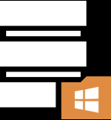
SureBackup
VM 백업 데이터의 자동 복구 검증 테스트로 안정성 확보
별도의 분리된 네트웍에 VM들 가동
데이터 검증 테스트 수행
검증 결과를 메일로 발송
Virtual Lab
데이터 검증
ESXi / Hyper-V
vPower
가상 환경 생성
데이터 검증 리포트 수신
어플리케이션 그룹 생성
SureBackup 작업 생성
작업 내에서 테스트 수행
SureBackup 작업 스케줄
백업 저장소
Notes:
#MASTER DECK INFO: <Information about this slide>
#VERSION: 2019/07/31
#EDITS: <What’s changed>

Slide 59
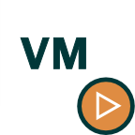




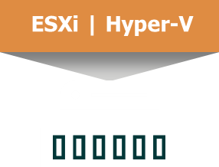
SureBackup – 작동 방식?
백업 데이터를 이용한 100% 자동화된 데이터 검증
Proxy 서버
Heartbeat
Ping
운영 vSwitch
별도의 가상
네트웍
App
Report
vPower
운영 스토리지
백업 저장소
Notes:
#MASTER DECK INFO: <Information about this slide>
#VERSION: 2019/07/31
#EDITS: <What’s changed>

Slide 60
SureReplica – 작동 방식?
VM 복제 데이터를 이용한 100% 자동화된 데이터 검증
Proxy 서버
Heartbeat
Ping
운영
vSwitch
별도의 분리된
네트웍
App
Report
ESXi
운영 스토리지
Notes:
#MASTER DECK INFO: <Information about this slide>
#VERSION: 2019/07/31
#EDITS: <What’s changed>

Slide 61
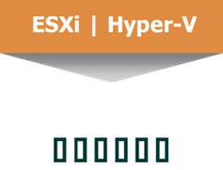
Sandbox – 작동 방식?
다양한 테스트, 보안, 교육 또는 문제 해결을 위해 언제든지 운영 환경과 동일하게 시작
Proxy 서버
Proxy 서버
운영
vSwitch
별도 분리된
네트웍
운영
vSwitch
별도 분리된
네트웍
ESXi
Hyper-V
vPower
vPower
운영 스토리지
스토리지 스냅샷
Backup Repository
Notes:
#MASTER DECK INFO: <Information about this slide>
#VERSION: 2019/07/31
#EDITS: <What’s changed>
Note: The ESXi side of this slide shows a Sandbox from all 3 sources, backup files, replicas and storage snapshots
Note: Sandbox is only available from Backups files on Hyper-V.

Slide 62

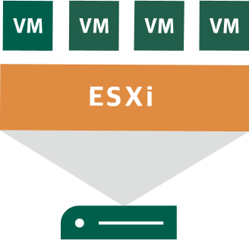

VMware Cloud on AWS를 위한 Veeam
VMware Cloud Marketplace
Veeam Availability Suite
Veeam Backup & Replication
Veeam Availability Suite는 클라우드 상의 모든 앱과 데이터를 수초에서 수분 이내에 복구할 수 있게 하여 오늘날의 SLA를 달성할 수 있도록 도와줍니다. Veeam은 VMware Cloud on AWS를 활용하여 고객이 VMware SDDC 기술에 대한 기존 투자를 활용할 수 있도록 하면서 솔루션을 원활하게 배포하고 모든 클라우드에서 워크로드를 보호하는 기능을 제공합니다.
VMware Cloud on AWS
Amazon AWS
HotAdd
VMC VM(WIN)
VMC VM(WIN)
Amazon EC2 VM Linux
Veeam 프록시 서비스
Veeam Backup & Replication(MGMT)
Veeam 프록시 서비스
Veeam 리포지토리 서비스

Slide 63



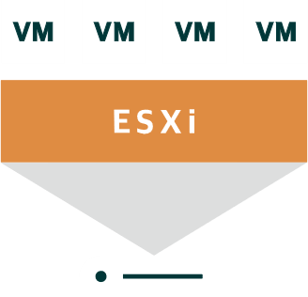


vCD(VMware vCloud Director) 지원
Veeam Cloud-Connect Replication에서
이제 vCD 지원
Veeam CC-R에서 하드웨어 계획 대신 Org VDC를 사용하도록 허용
vSphere(온-프레미스)에서 vCD Org VDC로 테넌트 VM 복제
테넌트 VM에 대한 가시성
VM 콘솔(vCD UI)을 통해
vCD GUI(HTML 5)를 통해
테넌트 측
SP 측
vCloud Director
테넌트 계정
테넌트 백업 서버
클라우드 게이트웨이
vApp
vCloud Director
테넌트 소스 호스트
조직 vDC

Slide 64

최적 구성안
백업된 VM을 WAN 가속기를 통해 백업 사본을 생성하여 재해 상황 대비
VMware로 VM을 복제하여 VM 및 VMware 장애 시 즉각적인 서비스
2-1. VM 복제
VM
VM
VM
VM
VM
VM
VM
VM
ESXi | Hyper-V
ESXi | Hyper-V
WAN accelerator
(물리 서버 or VM)
WAN accelerator
(물리 서버 or VM)
운영 호스트
DR 호스트
1-1. 백업
1-2. 백업 복제
1-3. 수분 이내 즉시 복구
물리 백업 서버
(Backup Server
+Proxy + Repository)
물리 백업 서버
(Backup Server
+Proxy + Repository)

Slide 65








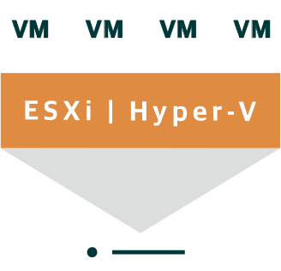





Veeam 구현 방법에 대한 조언
2-요인
GIP
EM
SQL DB
메일
관리 서버 VBR 콘솔 vSphere 웹 클라이언트
VBR
vCenter
AD
DNS
호스트
호스트
프록시
리포지토리
SOBR
+
1차 스토리지
VM
원격 액세스
DMZ
관리
컴퓨팅
스토리지
Notes:
Segmentation
One of the highest sought-after attack vector will be gaining access to management accounts and components. This will allow an attacker to gain access to most parts of the infrastructure instantly. While overlooking the major Veeam Backup & Replication components you will notice that there are three management components available.
The Veeam Backup & Replication Console also referred to as Console, the Veeam Backup & Replication Server which is the core component orchestrating all different jobs and ordering movement of data through the infrastructure and the Veeam Backup Enterprise Manager who federates multiple Backup Servers into a single pane of glass.
It is important to protect and place these management components correctly in your infrastructure. An option is to segment different parts of your infrastructure in zones which are separated from each other using V(X)LANs and protected on the edge by firewalls. This way traffic can be controlled from source to target and limited on ports and protocols to be used.
Remote Access
To keep a balance between security and operational efficiency you do not want to install the Veeam Backup Console on any system outside your organization infrastructure. But for operational efficiency you want to give your administrators the ability to connect to the infrastructure from any device and any location through remote access with only keyboard, mouse and video to their disposal.
For operational efficiency, you do not want to install Veeam Backup Console on machines on poor connections/long distance, there can be between 50-400 MB of data transferred between the console and backup repository. If the first file mount is performed over a slow connection it may take a considerable time to load the file-level recovery wizard. If there is significant latency between the backup repository and console, it is recommended to deploy an instance of the console on or closer to the repository server.
Deploy a firewall between the remote access zone and the DMZ zone. On the firewall and/or dedicated RDS Gateway server add 2-factor authentication for administrators to access the RDS Gateway. Deny the mapping of drives, printers, clipboard etc. on the RDS Gateway to secure your infrastructure against dropping of content or files from any remote machine.
DMZ
The Veeam Backup & Replication console is a client-side component that provides access to the backup server. The console lets several backup operators and admins log in to Veeam Backup & Replication simultaneous and perform all kind of data protection and disaster recovery operations as if you work on the backup server.
Install the Veeam Backup & Replication console on a central management server that is positioned in a DMZ and protected with 2-factor authentication. You can also install other infrastructure tools on this management server like for instance the Microsoft VMM Console or VMware vSphere Client to manage your hypervisor deployment.
Management
In the management zone, you place infrastructure services like DNS, Active Directory and SMTP. But also, the VMware vCenter server and/or Microsoft System Center Virtual Machine Manager (SCVMM). From the Veeam components the Veeam Backup & Replication Server and the Veeam Enterprise Manager are in this zone. The Veeam Backup Server will orchestrate all jobs and update all Veeam components in the different zones from a central location.
The Microsoft SQL Database server, which is needed to host the Veeam Backup Database and the Veeam Enterprise Backup Database should be placed in this zone. It is a good practice to use a dedicated SQL server which hosts the different SQL instances for infrastructure components and a different SQL server for SQL instances for business processes. The Veeam Backup & Replication server is a heavy user of the SQL server and by placing the SQL database server close by gains you operational efficiency.
The management zone requires secure and controlled access to the internet to download licenses and updates for different components in the infrastructure.
Compute
The compute zone will be populated with ESX(i) hosts and/or Hyper-V hosts. All components in the Compute zone will need access to different services in the Management zone. The Veeam Proxy servers, which are the data movers, are part of the compute zone. The Veeam Repository servers will reside in the compute zone if they do not have local or direct attached storage. In the event the Repository servers do have local storage you could decide to place them in the Storage zone instead.
Storage
Primary storage and all components which store data should be placed in this zone. This zone should never be accessible by any user. Only available to the virtual infrastructure components and application servers and administrators with specific rights. Also, the Veeam Scale Out Backup Repository or any Veeam Repository storage should be part of this zone.
VMs
In the VM zone all virtual machines will be available. Veeam Proxies can back up the VMs without having access to the VMs themselves. Only when you want to run Application Aware processing means the Proxy should gain access to the Guest OS in the VM. A good option is to deploy a Guest Interaction Proxy (GIP) in the VM zone which will have secure access and deploys the needed runtime in the VM for application aware processing.
In the case that different business units or customers are running on the compute platform you should think about running them in separate zones. But be aware that overly complex designs can be counterproductive and give a misplaced feeling of being safe.

Slide 66
감사합니다.

